Slide 1
Муниципальное бюджетное учреждение дополнительного образования «Центр внешкольной работы», г.-к. Сочи Краевая инновационная площадка Тема инновационного проекта: Модель тьюторского сопровождения формирования и реализации наставнических практик в организации дополнительного образования.

Slide 2
Отчет по результатам работы КИП в 2022

Slide 3
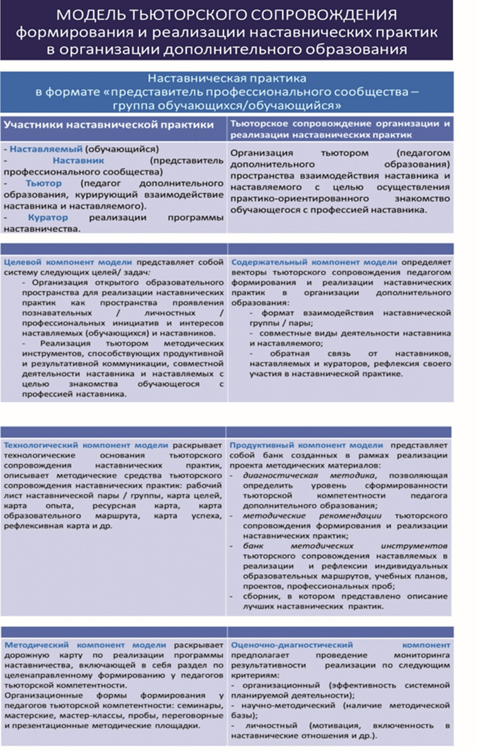
Теоретическая деятельность:
1. Раскрыты теоретические основания тьюторского сопровождения реализации наставнических практик в организации дополнительного образования.
2. Разработана модель тьюторского сопровождения формирования и реализации наставнических практик в организации дополнительного образования.
3. Представлено описание системы инновационных подходов, технологий, методов, приемов, форм организации наставнических практик в формате «представитель профессионального сообщества – обучающиеся».
4. Разработан методический инструментарий тьюторкого сопровождения формирования и реализации наставнических практик в организации дополнительного образования.

Slide 4
Практическая деятельность:
Программа постоянно действующего методического семинара «Основы тьюторского сопровождения формирования и реализации наставнических практик»
Серия семинаров в формате вебинаров:
- «Наставнические практики в условиях взаимодействия ОДО с представителями профессионального сообщества»;
- «Организационно-технологическое обеспечение наставнических практик в учреждении дополнительного образования»;
- «Методические инструменты тьюторского сопровождения наставнических практик».
Консультационные встречи с педагогами:
- «Проектирование профориентационного компонента в содержании дополнительных общеобразовательных программ»;
- «Проектирование содержания наставнической практики».

Slide 5
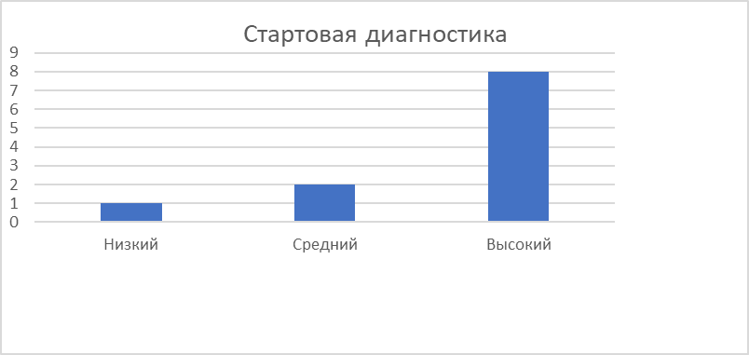
Диагностическая деятельность:
Разработана диагностическая методика определения сформированности уровня тьюторской компетентности педагогов, их готовность к тьюторскому сопровождению реализации наставнических практик.
Проведена стартовая диагностика с целью определения исходного уровня сформированности тьюторской компетентности, готовности педагогов центра к тьюторскому сопровождению реализации наставнических практик.

Slide 6
Методическая деятельность:
Разработаны профориентационные компоненты содержания дополнительных общеобразовательных общеразвивающих программ: «Основы журналистского мастерства», «Основы дизайна», «Патриоты России», «Театр, где играю дети», «Театр эстрадной песни», «Поколение «Next», «Образовательный туризм».
Разработаны программы наставнических практик в формате «представитель профессионального сообщества – группа обучающихся» в формах: профориентационная интерактивная экскурсия, профориентационный квест «погружение в профессию», профессиональная проба, профориентационные мастерские, профориентационная деловая игра / решение кейсов профориентационных заданий, мастер-класс.
Создан банк методических инструментов тьюторского сопровождения наставнических практик: выбора формы взаимодействия наставнической пары/ группы; проектирования совместных видов деятельности наставника и наставляемого; рефлексии своего участия в наставнической практике.

Slide 7
Трансляционная деятельность :
Опубликованы статьи, отражающие результаты инновационной деятельности:
1. Папантонио Л.К., Шаронова Е.А., Голавская Н.И. Тьюторское сопровождение формирования и реализации наставнических практик в организации дополнительного образования // Наставничество как механизм обеспечения качества образования и повышения профессионального мастерства педагогов / Сборник материалов II-ой краевой научно-практической конференции «Наставничество как механизм обеспечения качества образования и повышения профессионального мастерства педагогов» 18 ноября 2022. – С.65-67.
2. Папантонио Л.К. Ключ к успеху в работе с детьми – в инновациях! // Платановая аллея. - 2022. - №1 (133) – С.2.
3. Папантонио Л.К. Дело по душе: практико-ориентированные форматы профессионального самоопределения подростков и старшеклассников в учреждении дополнительного образования // Педагогический вестник Кубани. - 2022. - № 1.-С.10-12.
4. Прохода А.В. Секреты успеха театральной студии «Неудержимые» // Платановая аллея. – 2022.- № 2(134). – С.2
5. Ярославцев А.А. Юнармия – это моя жизнь! // Платановая аллея. – 2022.- № 2 (134). – С.6
5. Лето в Центре внешкольной работы – это время возможностей для сочинских мальчишек и девчонок // Платановая аллея. - 2022.- № 3.

Slide 8
Трансляционная деятельность :
Запланировано проведение сетевого методического семинара: «Наставнические практики в условиях взаимодействия ОДО с представителями профессионального сообщества», октябрь, 2022
Цель семинара: представить опыт Центра внешкольной работы в разработке и реализации профориентационного компонента дополнительной общеобразовательной общеразвивающей программы.
Переговорная площадка: «Профессиональное самоопределение и профориентационная навигация обучающихся в системе современного дополнительного образования детей».
Презентационная площадка: «Интерактивные форматы взаимодействия с представителями профессионального сообщества в рамках реализации дополнительной общеобразовательной общеразвивающей программы» (Презентация интерактивных форматов, реализуемых в ЦВР).
Дискуссионная площадка: «Наставнические практики в условиях взаимодействия ОДО с представителями профессионального сообщества: поиски решения»

Slide 9
Продукт инновационной деятельности:
Раскрыты теоретические основы проектирования тьюторского сопровождения формирования и реализации наставнических практик в организации дополнительного образования;
Представлено описание научно-теоретического, организационно-технологического, методического обеспечения тьюторского сопровождения наставнических практик в организации дополнительного образования.

